Slide 1
Produto Educacional - Workshop Cenário Desfavorável - Ensino Superior
INSTITUTO FEDERAL DE SÃO PAULO
Mestrando:- Prof. Eng. Carlos Célio Matheus
Orientadora Prof.ª Drª. Lúcia Scott Franco de Camargo Azzi Collet
This work is licensed under the Creative Commons Atribuição-Não Comercial-Compartilha Igual 4.0 Internacional License. To view a copy of this license, visit
http://creativecommons.org/licenses/by-nc-sa/4.0/.

Slide 2
Produto Educacional
Classificação do Brasil em suas participações no PISA
(Programme for International Student Assessment)
Programa Internacional de Avaliação de Alunos
ANO | PAÍS | CLASSIFICAÇÃO / Total de Países Participantes | PONTUAÇÃO
2000 | BRASIL | 32º - 32 Países | 368
2003 | BRASIL | 38º - 41 Países | 356
2006 | BRASIL | 48º - 57 Países | 370
2009 | BRASIL | 53º - 61 Países | 386
2012 | BRASIL | 55º - 65 Países | 389
2015 | BRASIL | 66º - 70 Países | 377
2018 | BRASIL | 71º - 79 Países | 384
Fonte:- INEP 2019

Slide 3
Produto Educacional
Reflexos de um Cenário Desfavorável
Recortes de falas de professores do
Ensino Superior, Instituição privada, curso de engenharia.
Referências:
-Professores;
-Alunos;
-Instituição;
-Tecnologia.

Slide 4
Produto Educacional
Professores retratam professores?
“Eu como profissional da área, de fato, não me vejo preparado para essa nova tendência, (metodologias ativas), eu tenho que buscar a formação, buscar mais, entender mais essa forma de transmitir o conhecimento... eu tenho que me abrir mais, estudar mais...”(Prof. Galileu Galilei, 2020)
“O docente real hoje é a metodologia antiga que nós ainda estamos aplicando... com algumas vertentes...na parte de tecnologia... que isso facilita.” (Prof.Otto Ludwig Hölder, 2020)
“...então eu faço todo o planejamento antecipado das minhas aulas, até das avaliações, para eu seguir um roteirinho, que vai me direcionando, conforme o andamento da aula.” (Prof. Otto Ludwig Hölder, 2020)
(o que a gente poderia fazer para reverter?) “eu acho que de verdade nada, entrar no sistema.” (Prof. Hugh Blackburn, 2020)
Foram usados pseudônimos

Slide 5
Produto Educacional
Relatos apresentados, professores atuantes, graduação em engenharia, foco em matemática.
(Instituição privada de Ensino Superior).
O que há por se fazer, diante dos relatos apresentados?
?

Slide 6
Produto Educacional
Professores retratam alunos ?
“ ...falta de Educação Básica...não foram treinados a pensar, isso desde sempre...principalmente a matemática...sem contar a língua portuguesa...” (Prof.Galileu Galilei, 2020)
“...A maior dificuldade do aluno da área de exatas de Engenharia é por falta de base matemática...” (Prof. Otto Ludwig Hölder, 2020)
“...o aluno que é autônomo, que entende todo esse processo ele vai fazer as atividades pensando na sua formação, não pensando na sua pontuação...” (Prof. Leonardo Da Vinci, 2020)
“...comprei um curso em que eu vou ouvir os professores falarem o tempo todo e eu vou anotar o tempo todo e... não vou precisar pesquisar...” (Prof. Leonardo Da Vinci, 2020)
Foram usados pseudônimos

Slide 7
Produto Educacional
O que nós professores estamos fazendo para reverter esse quadro?
O que pode ser extraído desses fragmentos?
?

Slide 8
Produto Educacional
Professores retratam a Instituição ?
“...eu acho que falta um pouco mais de treinamento, para o professor poder abraçar mais...” (Prof. Otto Ludwig Hölder, 2020)
“...a educação é comércio, é número, não importa se eu estou tendo um profissional mais qualificado ou menos qualificado...” (Prof. Hugh Blackburn, 2020)
“...vejo os sistemas que trazem essas atividades online, às vezes são feitas por pessoas, que eu não sei se eles estiveram em sala de aula.” (Prof. Leonardo Da Vinci, 2020)
“...a educação virou um mercado...vejo muitas falhas no sistema, então eu fico preocupado...me vejo entregando para o mercado...pessoas que...acho...falta muito para atender o que o mercado quer...você vende uma coisa e você não entrega o que você está vendendo.” (Prof. Leonardo Da Vinci, 2020)
Foram usados pseudônimos

Slide 9
Produto Educacional
Qual dos recortes é mais impactante?
O que pode ser extraído desses fragmentos?
?

Slide 10
Produto Educacional
Professores retratam o uso da Tecnologia?
“A gente não está preparando o aluno para esse mundo...o que a gente faz é tentar formar um cara que consiga lidar com alguma coisa básica na área de engenharia, fora de toda essa tecnologia...” (Prof. Christian Andreas Doppler, 2020)
“...a tecnologia vem como ferramenta...você pode usar a tecnologia como ferramenta dentro da sua metodologia...acho que o método...está na frente e a tecnologia...entra como ferramenta...ela vai entrar para contribuir com a sua metodologia.” (Prof. Leonardo Da Vinci, 2020)
“Não creio que ela, (a tecnologia), seja suficiente para preencher essas lacunas.” (Prof.Galileu Galilei, 2020)
“Vou gravar as aulas e vou deixar disponível...é o uso de tecnologia que eu estou fazendo, se é adequado ou não, não sei, para mim, no meu ponto de vista, vai ser adequado.” (Prof. Christian Andreas Doppler, 2020)
Foram usados pseudônimos

Slide 11
Produto Educacional
A tecnologia pode ser encarada como a panaceia dos problemas do ensino de Matemática?
Diante do cenário, você acredita nos investimentos em tecnologia ou em metodologia?
?

Slide 12
Produto Educacional
Avaliando o conjunto de depoimentos, fica a impressão de que tudo é muito preocupante e que não temos as ferramentas para reversão deste quadro.
Ativo intangível, o conhecimento, mais valioso do mundo, é passível que enfrentemos dificuldades por construí-lo.

Slide 13
Produto Educacional
Muitos pesquisadores, há muito, tem estudado caminhos que visam desvendar caminhos para aprimorar o ensino da Matemática no Brasil.
Estudos que abordam desde tendências históricas como os de Fiorentini (1994), assim como o desenvolvimento de cunho sócio–histórico desenvolvido por D’Ambrosio (1990) ao propor a etnomatemática.
Nós professores estamos nos apropriando disto?
?

Slide 14
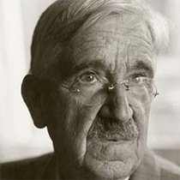
Dewey acreditava que, para o sucesso do processo educativo, bastava um grupo de pessoas se comunicando e trocando ideias, sentimentos e experiências sobre as situações práticas do dia a dia. Ele insistia na necessidade de estreitar a relação entre teoria e prática, pois acreditava que as hipóteses teóricas só têm sentido na prática (hands-on).
Produto Educacional
http://hdl.loc.gov/loc.pnp/cph.3a51565
John Dewey (1859-1952)
(DEWEY, 1950).

Slide 15
Produto Educacional
A escola cumpre junções que lhe são dadas pela sociedade que, por sua vez, apresenta-se constituída por classes sociais com interesses antagônicos (...). Fica claro, portanto, que o modo como os professores realizam seu trabalho, selecionam e organizam os conteúdos escolares, ou escolhem as técnicas de ensino e a avaliação, tem a ver com pressupostos teórico-metodológicos, explicita ou implicitamente (LIBÂNEO, 1985 p. 19).
Nós professores, estamos atentos a isto?
?

Slide 16
Produto Educacional
[...] as transformações das práticas docentes só se efetivam à medida que o professor amplia sua consciência sobre a própria prática, a de sala de aula e a da escola como um todo, o que pressupõe os conhecimentos teóricos e críticos sobre a realidade (PIMENTA, 2014 p.14).
Nós professores, estamos atentos a isto?
?

Slide 17
Produto Educacional
Num tempo em que já bate à nossa porta a chamada 4ª revolução industrial, que aponta para um mundo da Era tecnológica, totalmente desafiadora e carente de profissionais qualificados que possam romper barreiras cada vez mais inovadoras (SCHWAB, 2016).
Nós professores, estamos atentos a isto?
?

Slide 18
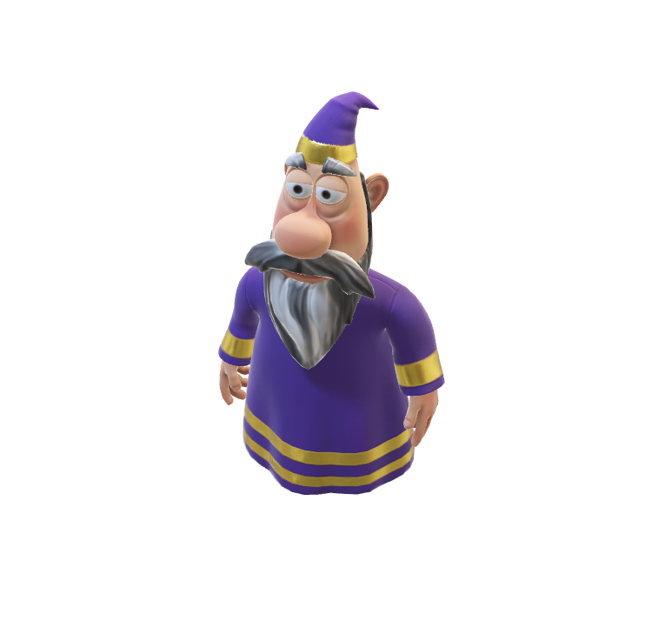
Produto Educacional
Nós professores, estamos atentos a isto?
?

Slide 19
Produto Educacional
REFERÊNCIA
Recomendação de Leitura
BEVORT, E.; BELLONI, M. L. Mídia-educação: conceitos, história e perspectivas. Educação & Sociedade. Campinas, v. 30, n. 109, p. 1081-1102, Dec. 2009. Disponível em:
<http://www.scielo.br/scielo.php?script=sci_arttext&pid=S0101-73302009000400008&lng=en&nrm=iso>. Acesso em 09/jun/2020.
D’AMBROSIO, U. Etnomatemática. São Paulo: Ática, 1990
DEWEY, JOHN. Vida e Educação: São Paulo: Nacional. 1950.
FIORENTINI, D. Rumos da pesquisa brasileira em educação matemática: o caso da produção científica em cursos de pós-graduação. 1994. Tese (Doutorado em Educação) - Universidade Estadual de Campinas, Faculdade de Educação, Campinas, São Paulo, 1994. Disponível em: <http://www.repositorio.unicamp.br/handle/REPOSIP/253750>. Acesso em: 19/jul/2019.
FULLER, R. B. Critical Path. New York: St. Martin’s Press, 1981.
PIMENTA, S. G.; ANASTASIOU, Lea, G. C. Docência no ensino superior. São Paulo: Cortez, 2014.
RAMAL, A.C. Educação na cibercultura: hipertextualidade, leitura, escrita e aprendizagem. Porto Alegre: Artes Médicas, 2002.
SCHWAB, K. A Quarta revolução industrial. 1. ed. São Paulo: edipro, 2016.
VEDANA, H. V. E se aprender fosse nosso propósito de vida em comum? – Palestra at TEDxUnisinos, Porto alegre, 2013.
Disponível em: https://www.youtube.com/watch?v=iiuO_z4t_Pg. Acesso em: 07/setembro/2020.

